Slide 1

PCCU1- Parte 3
6ª Aula Virtual
2.2020
PAREDE DE 1 (UM) TIJOLO
2ª parte - reforço

Slide 2
recordando
Alvenaria – alguns conceitos
a
b
Parede de 1/2 tijolo
Parede de 1 tijolo
a
b

Slide 3
PAREDE DE 1/2 (meio) TIJOLO
Ajuste comum ou corrente
sistema mais utilizado
Travamento horizontal
Reforço da junta vertical
Dilatação Térmica
(efeito elástico)
Junta
lugar mais frágil
da parede

Slide 4
PAREDE DE 1/2 (meio) TIJOLO (continua)
Ajuste comum ou corrente
sistema mais utilizado
2ª fiada
1ª fiada
Vista - elevação
Vista - elevação
1ª 3ª 5ª 7ª fiadas
2ª 4ª 6ª fiada
planta
planta

Slide 5
PAREDE DE 1/2 (meio) TIJOLO
1ª Parte-Cruzamento de Paredes-Parede em U
2ª Parte - Nasce uma parede-Parede em T
P
Parede em T
Parede em U
Travamento vertical

Slide 6
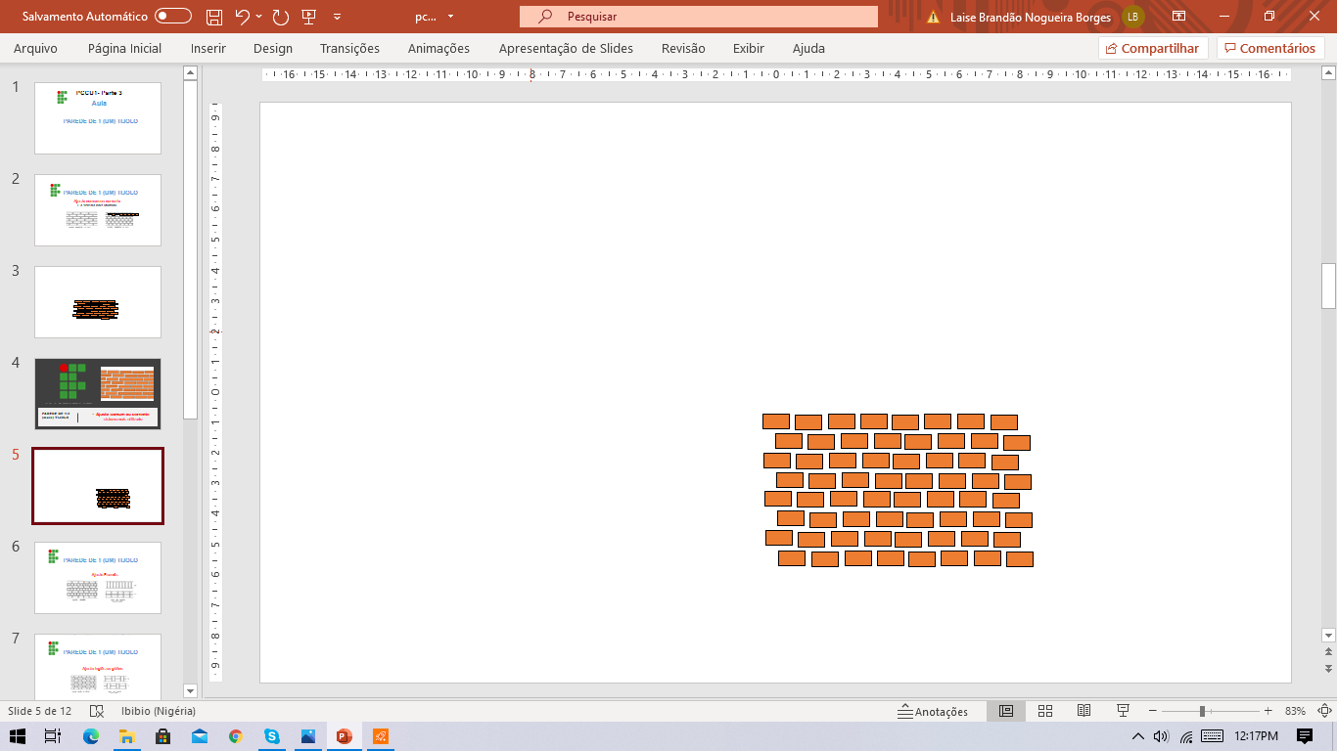
PAREDE
DE 1 (UM) TIJOLO
2ª fiada
1ª fiada
vista
Ajuste Comum ou Corrente
2ª fiada
planta
1ª fiada
planta

Slide 7
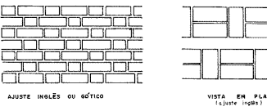
VISTA
PLANTA
PAREDE DE 1 (UM) TIJOLO
Ajuste Inglês ou Gótico

Slide 8
3ª Parte
1ª Fiada de tijolos
PONTO DE REFERÊNCIA
PONTO DE REFERÊNCIA
X
X
150 cm
Y
X
X
Y
PONTO DE REFERÊNCIA
É aquele tijolo que deve ser
assentado primeiro, ou seja do canto para o meio.
37 cm
37 cm
200 cm
PLANTA

Slide 9
3ª Parte
1ª Fiada de tijolos
VISTA
VISTA
Ajuste Inglês
ou Gótico
Ajuste Comum
ou Corrente
X
3
PLANTA

Slide 10
3ª Parte
2ª Fiada de tijolos
³/₄ de tijolo
60 cm
60 cm
Tijolos cujas dimensões não são definidas
23 cm
23 cm
Tijolos cujas dimensões não são definidas
19 cm
19 cm
150 cm
60 cm
60 cm
9 cm
37 cm
37 cm
³/₄ de tijolo
³/₄ de tijolo
200 cm
PLANTA

Slide 11
3ª Parte
2ª Fiada de tijolos
VISTA
VISTA
9 cm
37 cm
37 cm
PLANTA
200 cm

Slide 12
3ª Parte
3ª Fiada de tijolos
X
X
Y
X
X
Y
37 cm
37 cm
PLANTA

Slide 13
3ª Parte
3ª Fiada de tijolos
VISTA
VISTA
X
PLANTA

Slide 14
DÚVIDAS

Slide 15

OBRIGADO

